Slide 1
Recap SW1 – VCS / GIT
Team 3 Christian Burri
Marco Reichmuth

Slide 2
Warum eine Versionsverwaltung (VCS) ?
Änderungen festhalten/protokollieren
Alte Stände wiederherstellen
Gemeinsamer Zugriff mehrerer Entwickler koordinieren
Mehrere Entwicklungszweige parallel/gleichzeitig entwickeln
Archivierung von Projektständen

Slide 3
Typen von Versionsverwaltung?
Zentrale Versionverwaltung Zentrale Speicherung des Repositorys (Server). Lokale Kopien eines bestimmtes Standes (Client). Versionsgeschichte nur auf Server vorhanden. Bsp: CVS, Subversion, VSS, etc.
Verteile Versionsverwaltung Jeder der mit dem Projekt arbeitet hat ein eignes Repository inkl. Versionsgeschichte. Repository können abgeglichen und ggf. auch auf Servern (wie Github, Bitbucket, etc.) gespeichert werden. Bsp: Git, Mercurial, etc.

Slide 4
Was gehört in eine Versionsverwaltung?
Das gehört in eine VCS: Alles was benötigt wird um das Projekt builden zu können, wie Source Codes, Project Settings, Build-Optionen, ggf. komplette Entwickungsumgebung, etc.
Das gehört nicht in eine VCS Alles was aus den Source-Daten generiert werden kann wie bspw. Dokumentation, generierter Code, Projekt-Outputs, etc.

Slide 5
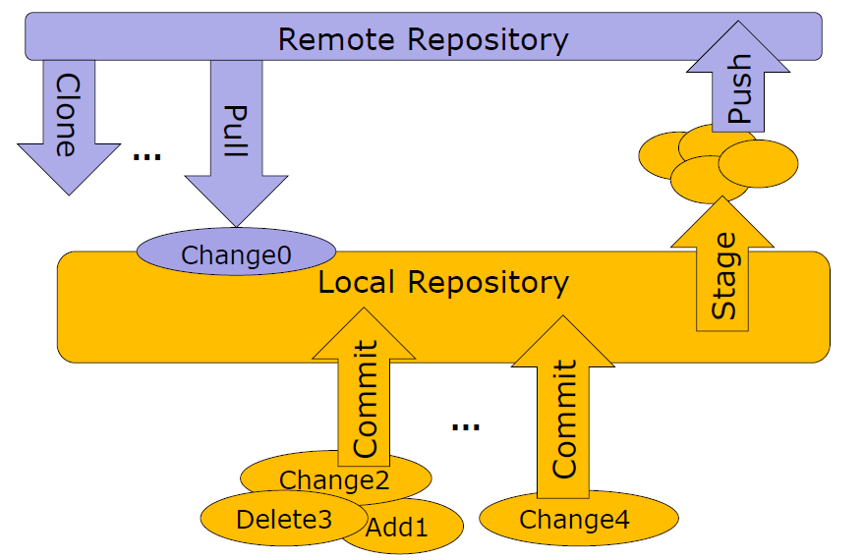
Arbeiten mit Git
Verteilte Versionsverwaltung

Slide 6
.gitignore
*
!*.c
!*.h
!*.gitignore
!dev/

Slide 7
Fragen
Was ist der grosse Unterschied zwischen Subversion und Git? Subversion: Zentrales VCS Git: Verteiltes VCS
Bei Git: Was passiert wenn Entwickler A und Entwickler B am gleichen Projekt aber in verschiedenen Files resp. an verschiedenen Orten im File arbeiten und anschliessend commiten? Nichts, Git merged ggf. automatisch die Änderungen zusammen.

Slide 8
Fragen
Bei Git: Was passiert wenn Entwickler A und Entwickler B an der gleichen Stelle etwas bearbeitet haben und anschliessend commiten? Es entsteht ein Konflikt, welcher manuell gelöst werden muss, dazu ist es zu empfehlen, dass die Entwickler miteinander reden. ☺ Der gelöste Konflikt wird dann ins Repo übernommen.
Entwickler C fügt die komplette Dokumentation (aus Code erstellt) dem Repository hinzu. Wieso sollte er das nicht tun? (nenne 2 Gründe) Es ist nicht nötig, da diese Dokumentation wieder aus dem Code erstellt werden kann. Das Repository wird unnötig gross -> bei grossen Teams entsteht unnötig Datentransfer (bei jeder Änderung der Dokumentation entstehen u.U. enorme Datenmengen)

Slide 9
Fragen
Inhalt .gitignore:
*
!*.c
!*.h
!*.gitignore
!dev/
Folgendes ist in der .gitignore Datei abgespeichert. Was bedeutet das? Es ist ein anderer Ansatz als im Unterricht kennengelernt. Es wird alles ignoriert (Dateien und Ordner) ausser alle c- und h-Files sowie die gitignore-Datei und das Verzeichnis «dev» (auch im dev Verzeichnis werden nur c- und h-Files ins Repo übernommen). Mit diesem Ansatz wird verhindert, dass unnötige Files ins Repo übernommen werden. Man muss sich aktiv mit den Files auseinandersetzen, damit nichts vergessen geht.

